Slide 1
Osfall2020-team10-proj1
MinJae Kim
alswo901@snu.ac.kr

Slide 2
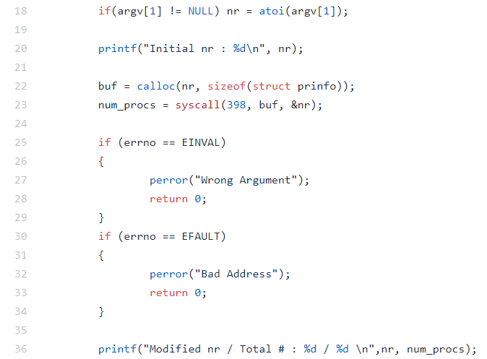
Test Program (test/test_ptree.c)
Buf 메모리 할당
Syscall 호출
Error handling
Total process entry 반환
Modified nr 확인

Slide 3
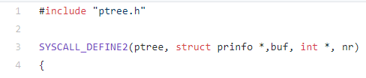
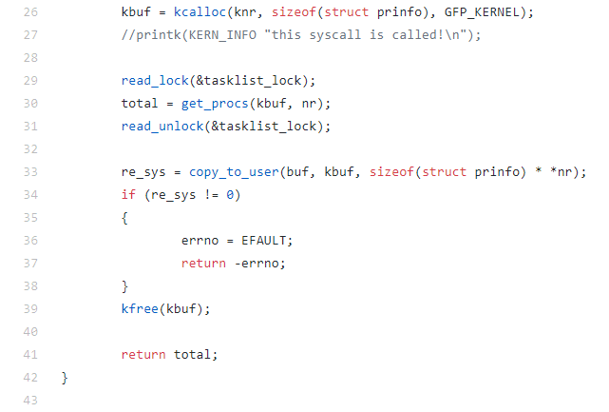
System call (Arch/arm64/kernel/ptree.c)
Define System call
Copy nr
Allocate Kernel Memory
Lock, Unlock
Get Process Data
Copy to User Memory
Free Memory

Slide 4
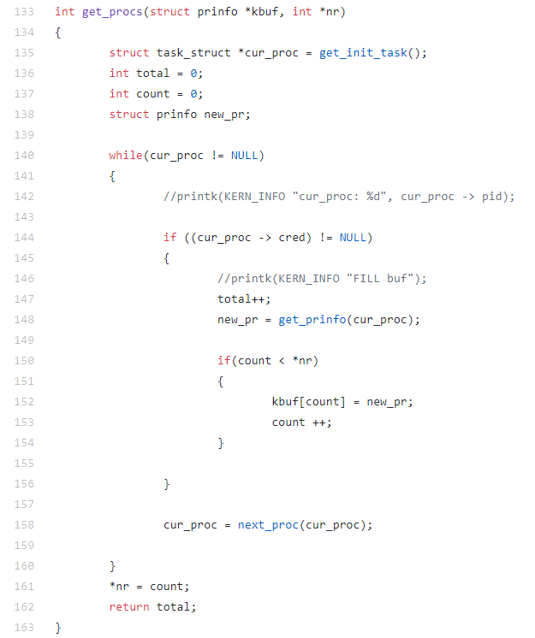
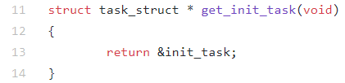



System call header file (Arch/arm64/kernel/ptree.h)

Slide 5
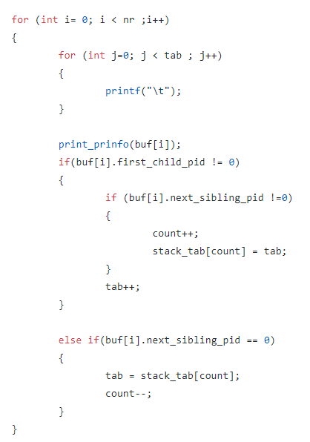
Test Program (test/test_ptree.c)
Print Processes
Adjust Tab nums using Stack

Slide 6
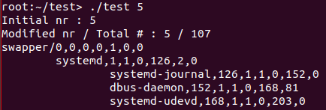
Test Result
Total Process : 107
Nr : 5
Nr not Changed!

Slide 7
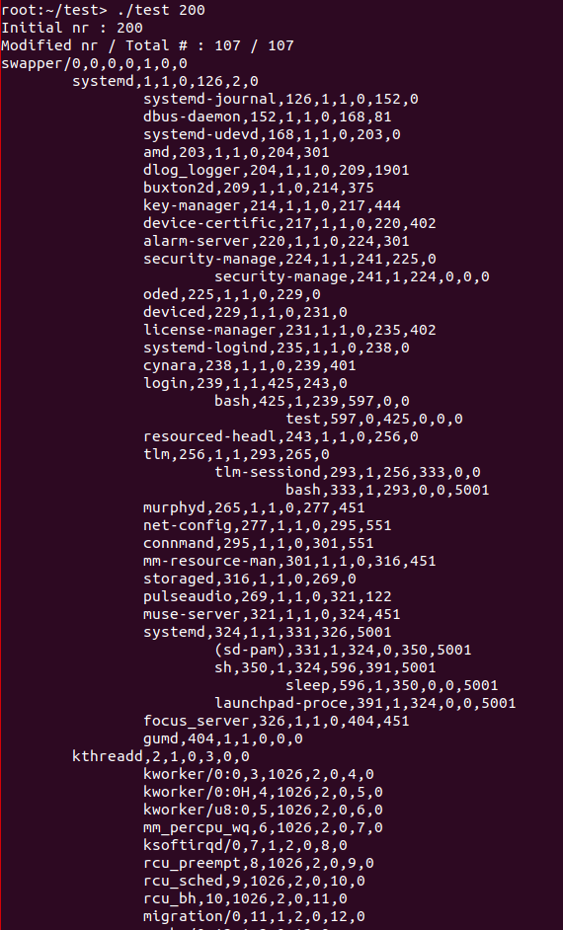
Test Result
Total Processes : 107
Nr : 200
Nr modified to 107 !!

Slide 8

Error Handler
Errno : EINVAL
“Wrong Argument” in test_ptree.c
“Invalid argument” in syscall

Slide 9
느낀점
시스템 프로그래밍과 같은 컴퓨터 과목을 수강하지 않은 상태로 커널을 코딩하는 것은 너무나 힘들었다.
팀원분께서 본 강의를 드랍하신 관계로 Due 도 늦어지고 해야 할 일도 많았지만 많은 것을 배울 수 있었다.
코드를 짜기 전에 구조를 머리속에서 미리 그려 놓은 상태로 코딩을 시작해야 한다.
수많은 줄의 커널 소스들을 일일이 확인하는 것보다 필요한 부분의 API 위주로 검색하는 것이 시간이 절약하는데 도움이 되었다.

